Slide 1

Infrastruktura ASP.NET Core aplikací
Konfigurace a hostování ASP.NET Core
Miroslav Holec
Software Architect | MVP: Microsoft Azure | MCSD, MCSA, MTA
mirek@miroslavholec.cz
miroslavholec.cz
miroslavholec.cz
školení asp.net - developer evangelism - workshopy - hackatony a semináře

Slide 2
Prezentace, související odkazy…
odkaz.me/skoleni/core

Slide 3
Agenda
Struktura ASP.NET Core aplikace
Environment Variables
Kestrel && IIS
Rozdíl mezi FDD a SCD hostováním
.NET Core Runtime IDentifiers
Podpora v Microsoft Azure

Slide 4
Struktura ASP.NET Core aplikace

Slide 5
Environment Variables
umožňují rozlišovat prostředí
registrace services, chování kódu
mění chování request pipeline
Production
cache, minifikace a bundling, error pages
logování (app insights)
Zdroje nastavení
OS environment variable
launchSettings.json
IIS / web.config
program argument
Standardní volby
Development, Staging
Production

Slide 6
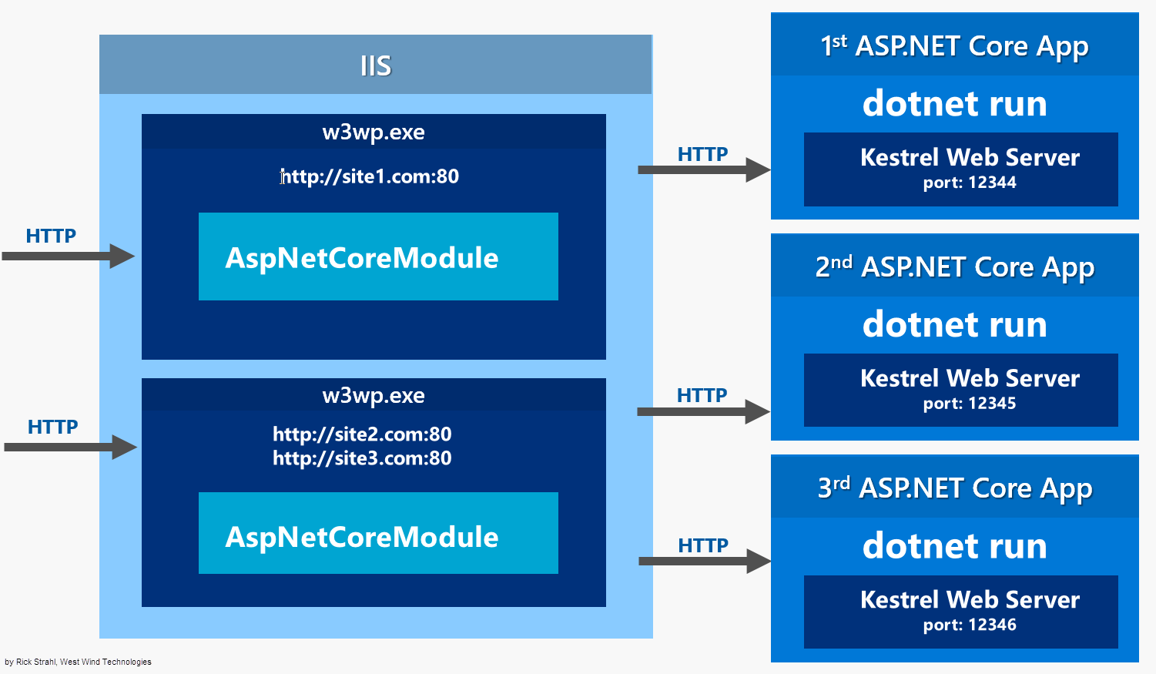
Kestrel & IIS

Slide 7
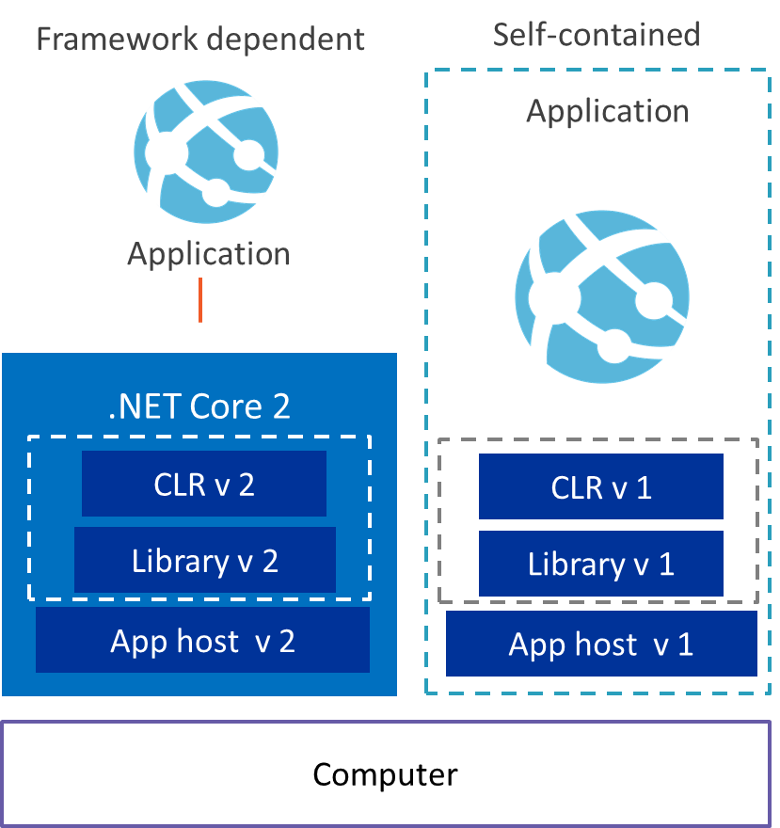
Hostování FDD vs SCD
v případě .NET Framework
vždy self-contained deployed
v případě .NET Core
lze si vybrat mezi FDD, SCD

Slide 8
Framework-Dependent deploy
Probíhá deploy samotné aplikace + 3rd party libraries
Na cílovém systému musí existovat správná verze .NET Core
Nezávislý balíček schopný hostování na různých platformách
Malá velikost deploy balíčku
Menší spotřeba místa na pevném disku
Automatický patching v rámci update target freamworku
Roll-Forward - hledá se (nej) nejnovější verze runtime (!global.json)
Aplikace se spouští nástrojem dotnet

Slide 9
Self-Contained deploy
Probíhá deploy aplikace včetně runtimu – nutné si vybrat jeden
Absolutní izolovanost aplikace od zbytku systému
Absolutní jistota, že aplikace na cílové platformě poběží
Větší velikost deploy balíčku
Aktualizace runtime jsou zcela pod kontrolou (ruční update)
Aplikace se ve světě windows spouští jako exe soubor

Slide 10
IIS in-proccess hosting (od v2.2)
Doposud mělo IIS roli „proxy“… spouštělo jiný proces s přeposílalo traffic
Složitější ladění, horší performance
Nově s Visual Studio 15.9 preview
Nové projekty verze 2.2 automaticky mají aktuální csproj
<AspNetCoreHostingModel>inprocess</…>
Ve VS 15.9 lze použít IIS express (v záložce properties projektu > debug)

Slide 11
Framework-Dependent Executable
Pravděpodobně v (ASP).NET Core 3.0
Vytvořen jeden executable soubor
Aplikace budou sdílet frameworks jako v FDD
Roll-Forward
.NET IL Linker
https://github.com/dotnet/core/blob/master/samples/linker-instructions.md

Slide 12
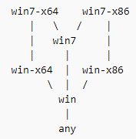
.NET Core Runtime Identifiers

Slide 13
Podpora v MS Azure

Slide 14
DEMO
Konfigurace ASP.NET Core
Deployment a hostování

